Slide 1

설
화
눈 속에 피어난,
당신의 한 송이 이야기.
설화를 들려주세요
I/O interface
Trigonometry
Collision Detection
- Ray Casting

Slide 2
I/O Interface
Input
마우스 클릭
마우스 드래그
마우스 이동 방향
Output
셰이커 이동
셰이커 회전 각도
물줄기 생성
잔 채움 정도 변화

Slide 3
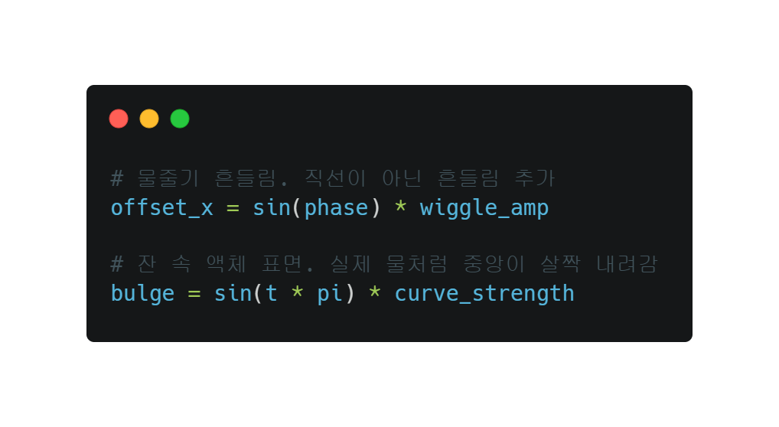
Trigonometry
물줄기 흔들림
잔 속 액체 표면 곡선

Slide 4
Collision Detection
Ray Casting?
한 점에서 한 방향으로 광선을 쏘고, 무엇과 처음으로 부딪히는지 계산하는 방식
어떻게 사용했는지?
셰이커에서 물줄기와 함께 수직 방향으로 Ray를 쏴서 이등변 삼각형의 빗변과 부딪히면 그 지점부터 물줄기가 벽을 따라 수면까지 흘러감

Slide 5
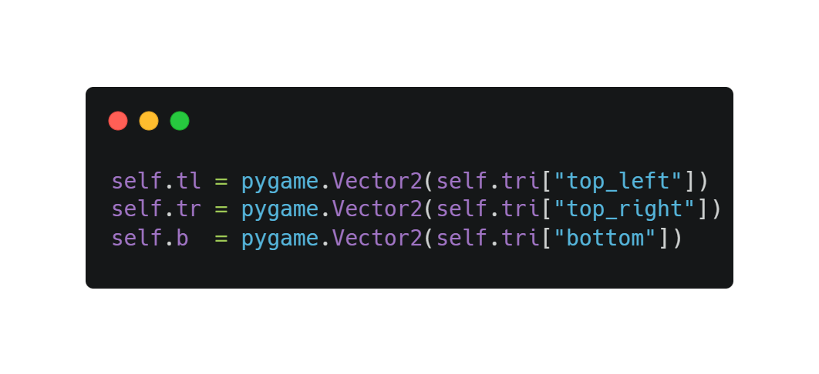
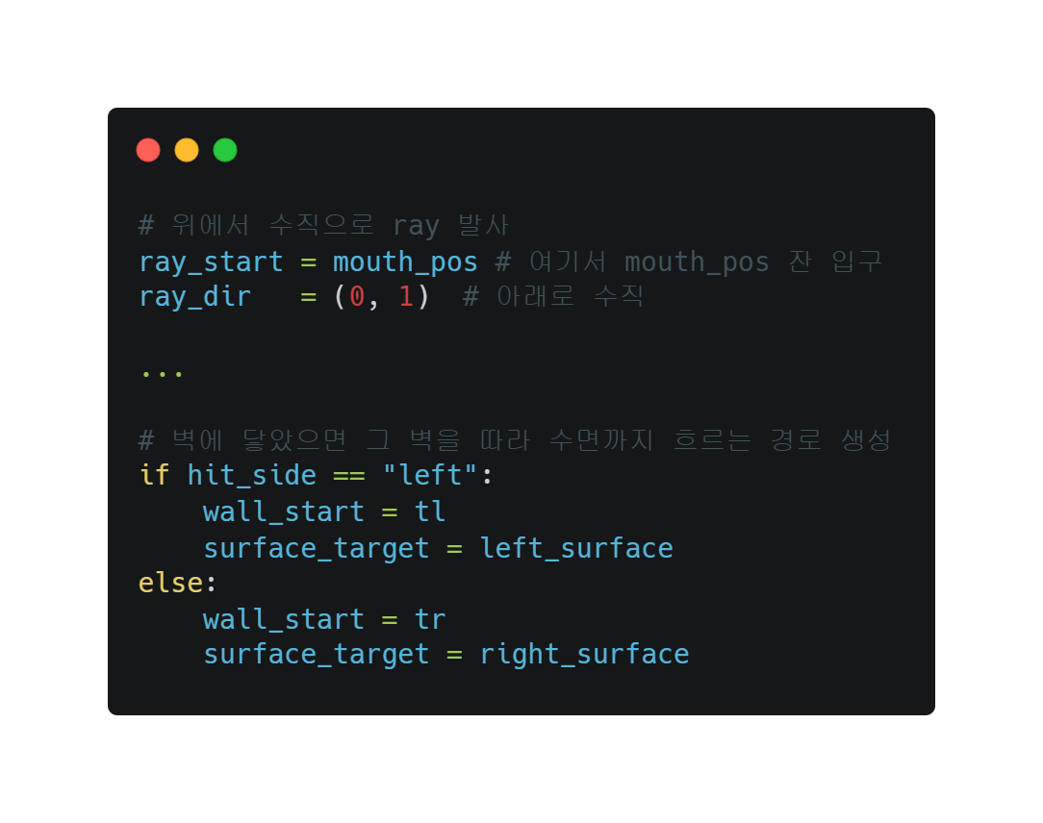
Collision Detection

Slide 6
감사합니다

